Slide 1

Veeam Monitoring & Reporting 소개 자료
Veeam Software Korea
Sales.Korea@veeam.com, 2020.03

Slide 2
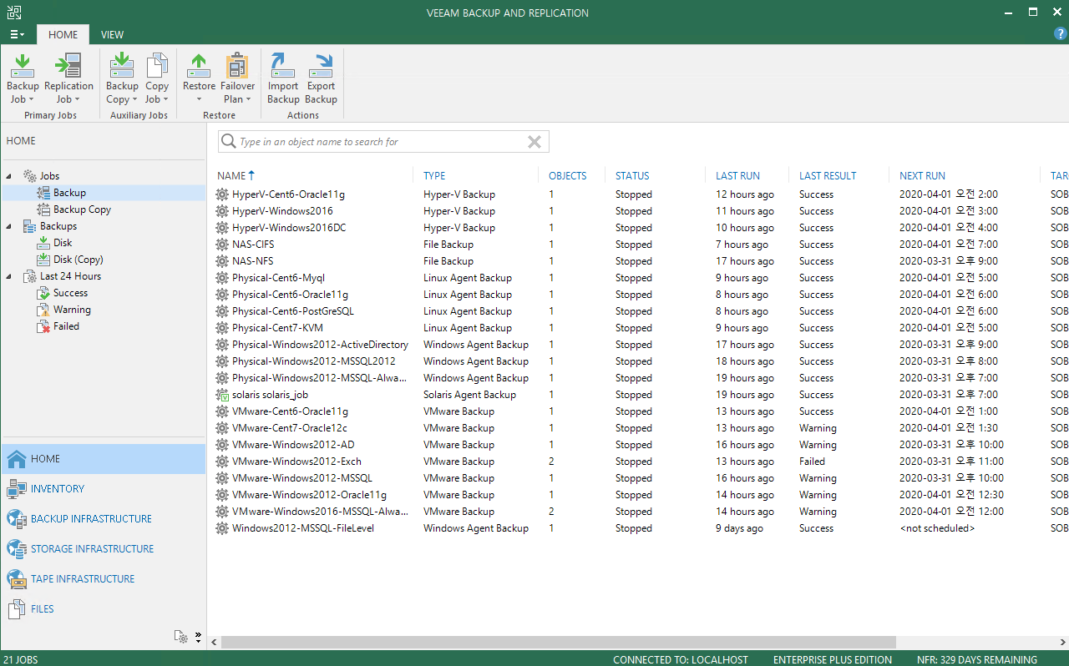
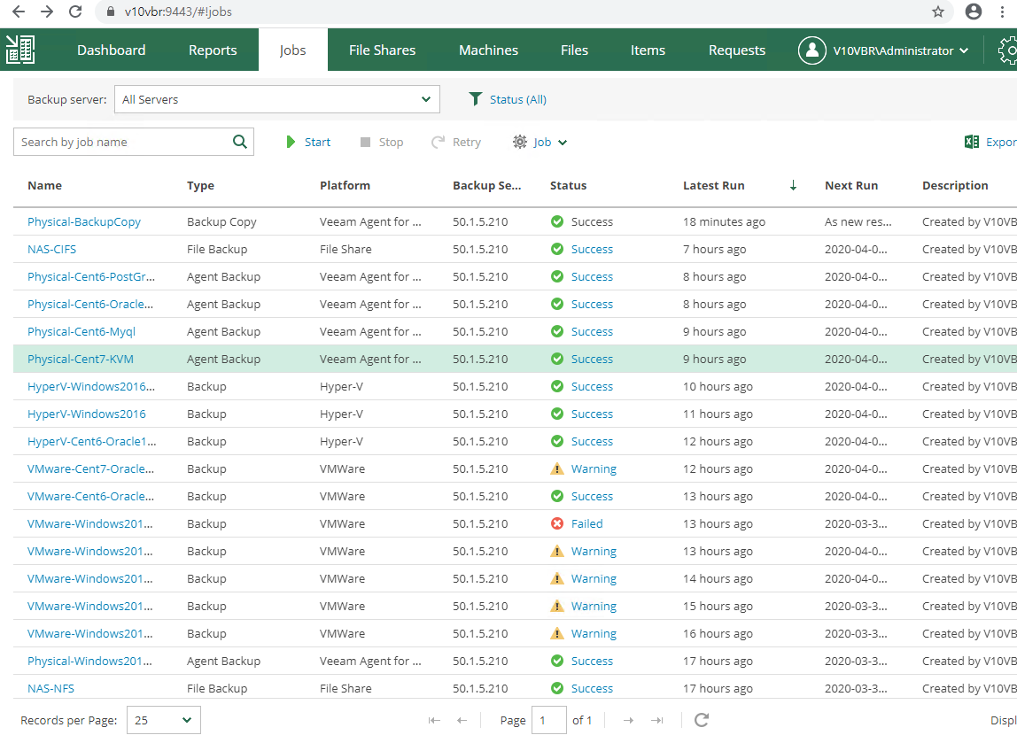
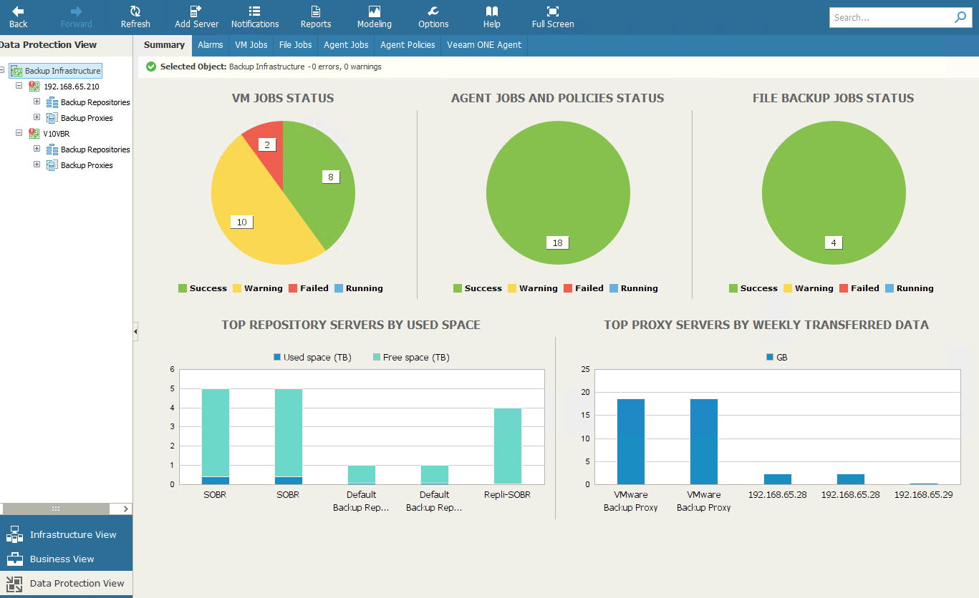
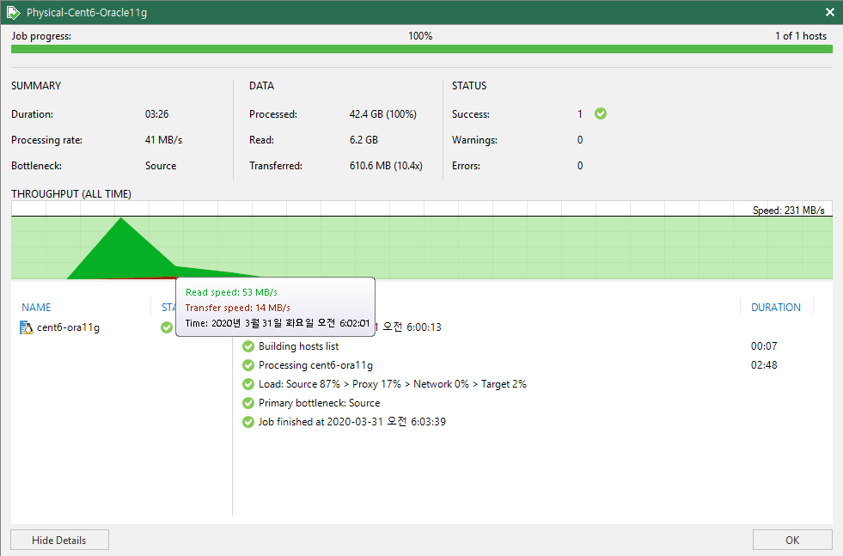
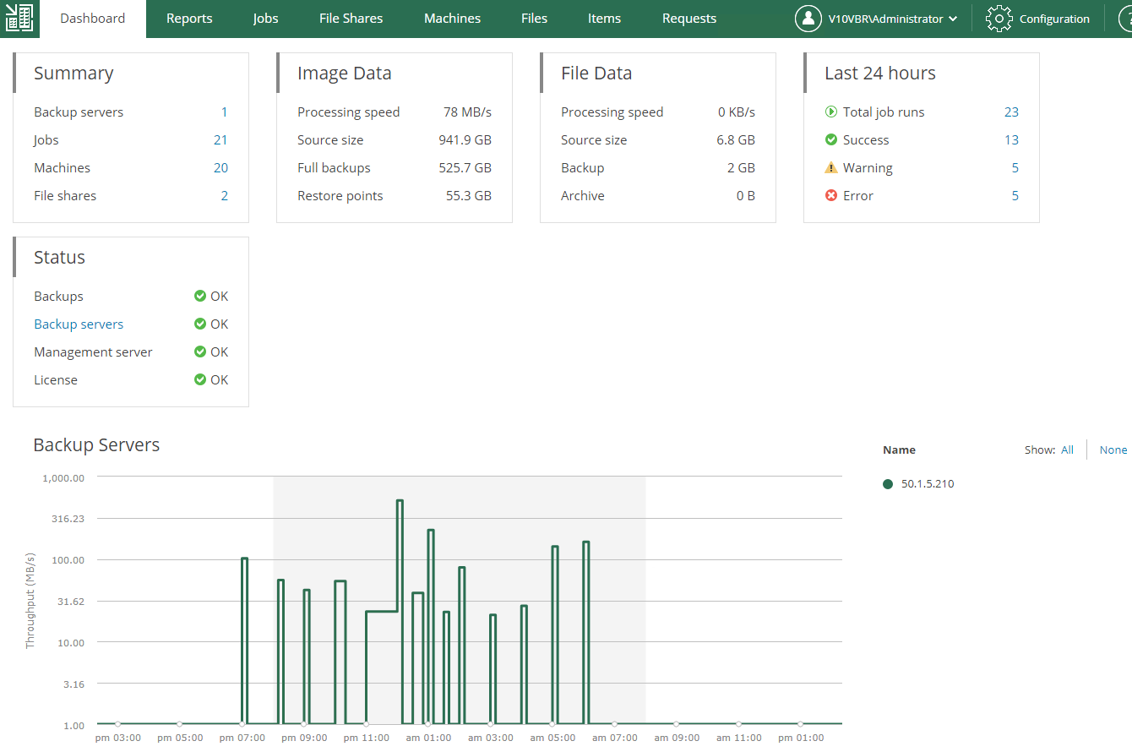


작업 모니터링 (VBR, EM)
모든 작업 실시간 모니터링 및 결과를 직관적으로 확인하며,
Veeam Enterprise Manager로 향상된 대시보드 모니터링 제공
Veeam Enterpise Server(다중 백업 서버 통합 관리)
Veeam Backup & Replication(백업 서버)

Slide 3
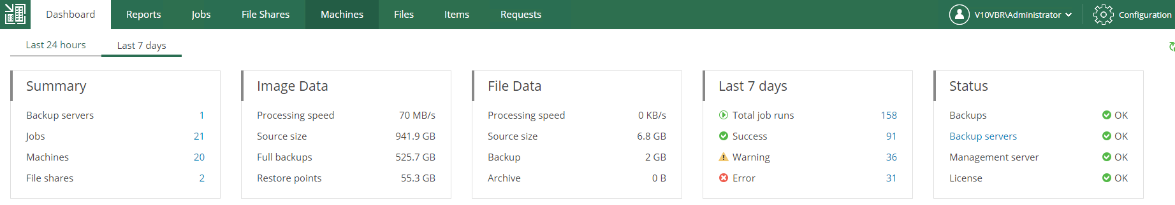
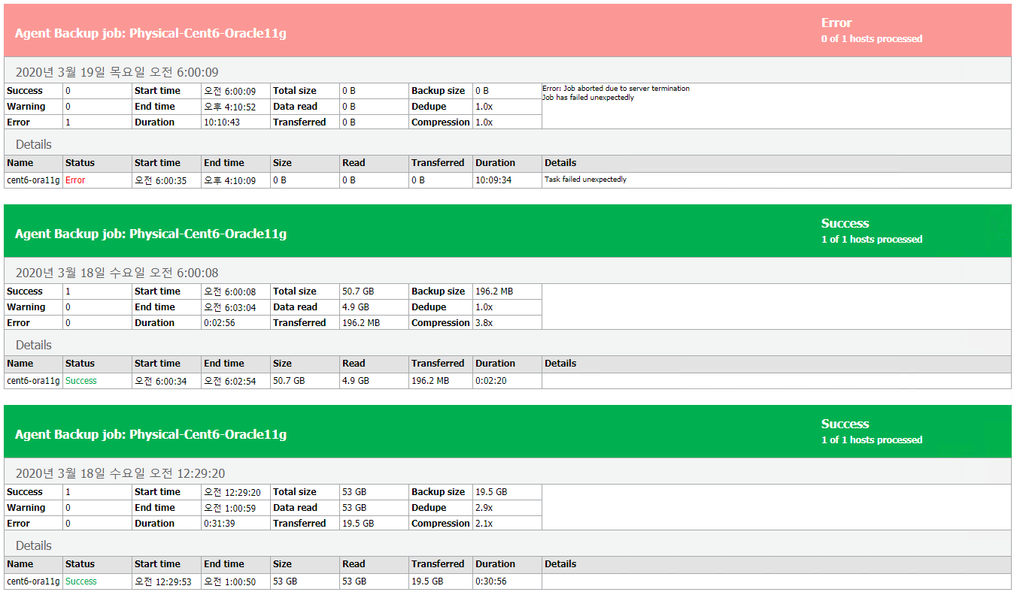
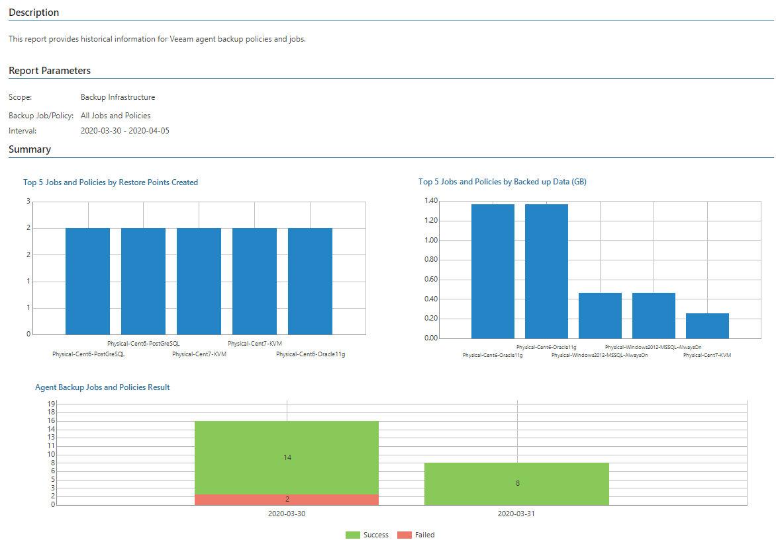
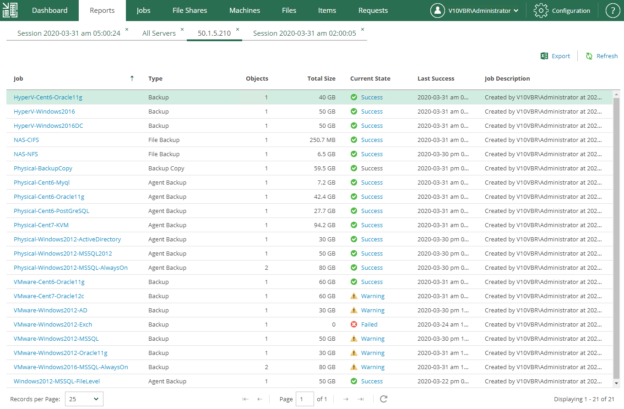
다양한 리포팅 기능 (VBR, EM)
백업 인프라 구성 정보, 백업작업 결과 등 다양하고 향상된 리포팅 기능 제공

Slide 4
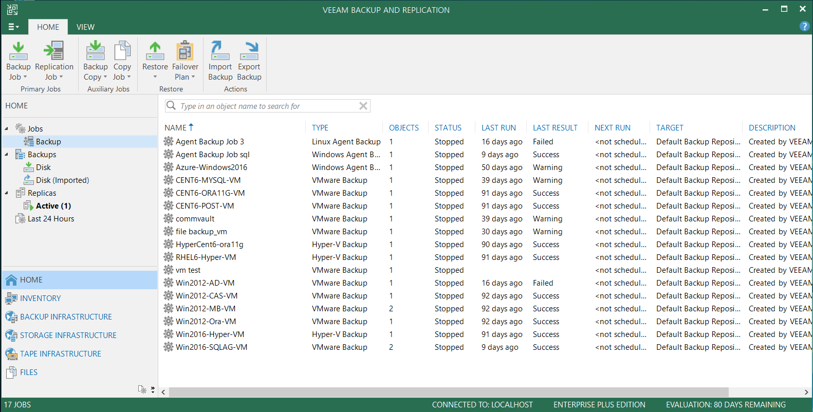
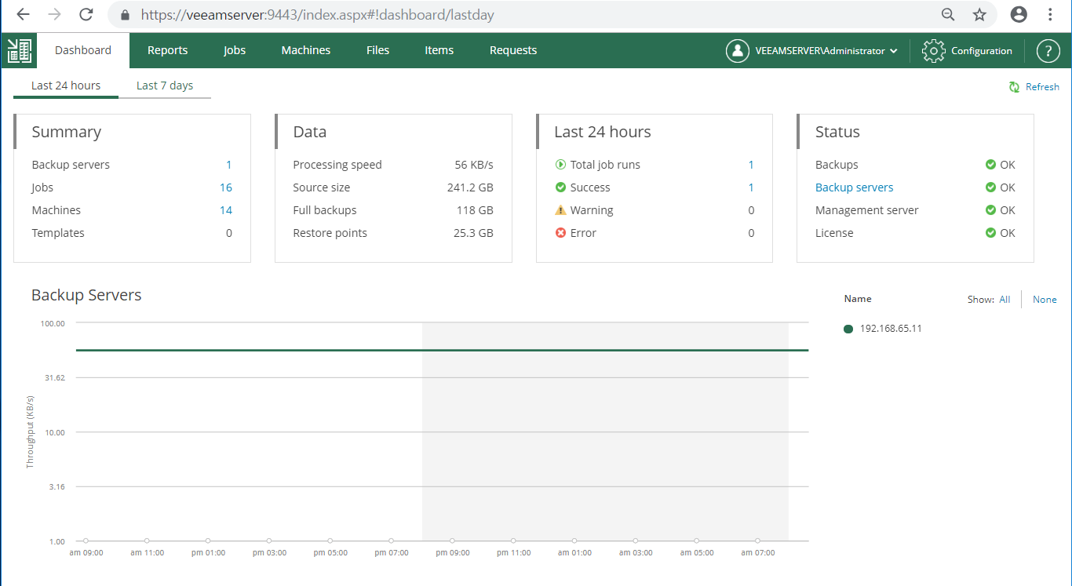
VBR Console & EM
Veeam Console을 이용하여 백업 정책(백업 대상 VM, 스케쥴 명, 보관 주기, 백업 시간, 저장소, 자동 소산, 등)에 대한 모든 전반적인 관리가 가능합니다.
추가적으로 Web 기반의 Enterprise Manger에 대한 모든 관리가 가능한 Portal Administrator의 권한까지 가지고 있습니다.
Veeam Console
Enterprise Manager
백업 정책, 관리, 인프라에 대한 전반적인 모든 관리가 가능
Dashboard
Reposts
Jobs
VM(Machines), Files, Items 복구

Slide 5
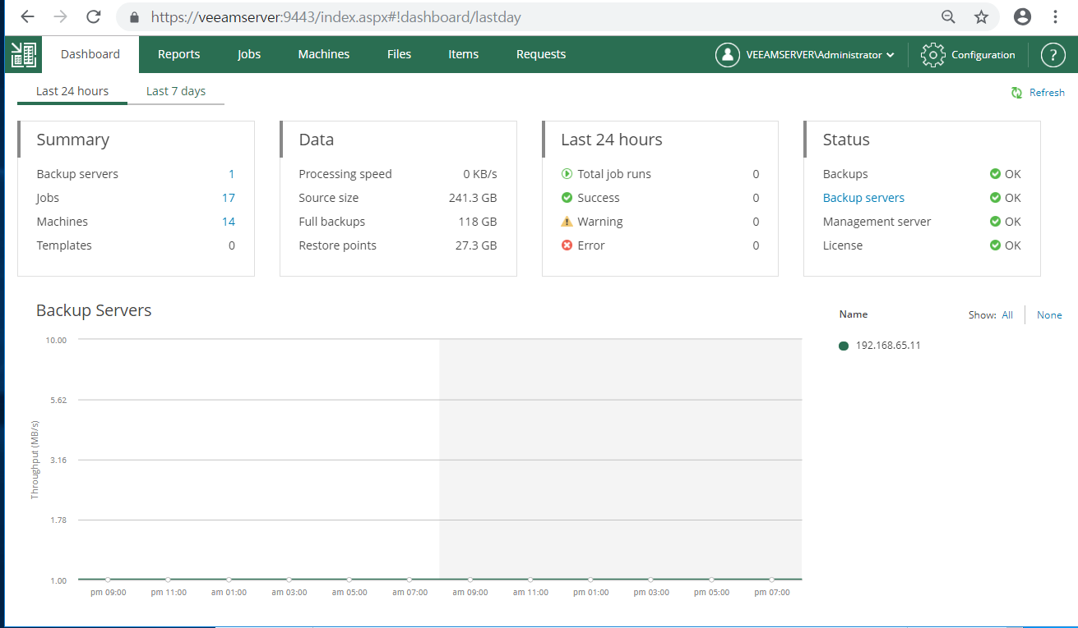
EM의 메인 화면
백업 관리자는 Web 기반의 Enterprise Manger에 대한 모든 관리가 가능한 Portal Administrator의 권한이 부여됩니다. 그래서 백업 관리자는 모든 VM에 대한 Dashboard, 리포트, 백업 모니터링, 백업 수행, 복구 수행, 등과 같은 모든 작업이 가능합니다.
권한이 부여된 모든 VM 대상에(ex. 해당 부서의 모든 VM) 대한 Dashboard, 리포트, 백업 모니터링, 백업본 확인, 복구 수행이 가능

Slide 6
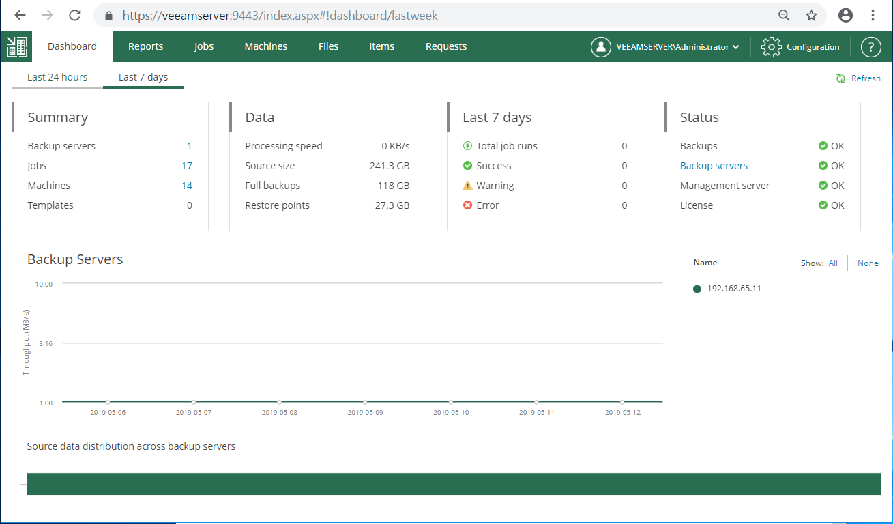
EM의 Dashboard
백업 관리자는 Web 기반의 Enterprise Manger에 대한 모든 관리가 가능한 Portal Administrator의 권한이 부여됩니다. 그래서 백업 관리자는 Dashboard를 통해 전반적인 백업 상황을 파악할 수 있습니다.

Slide 7
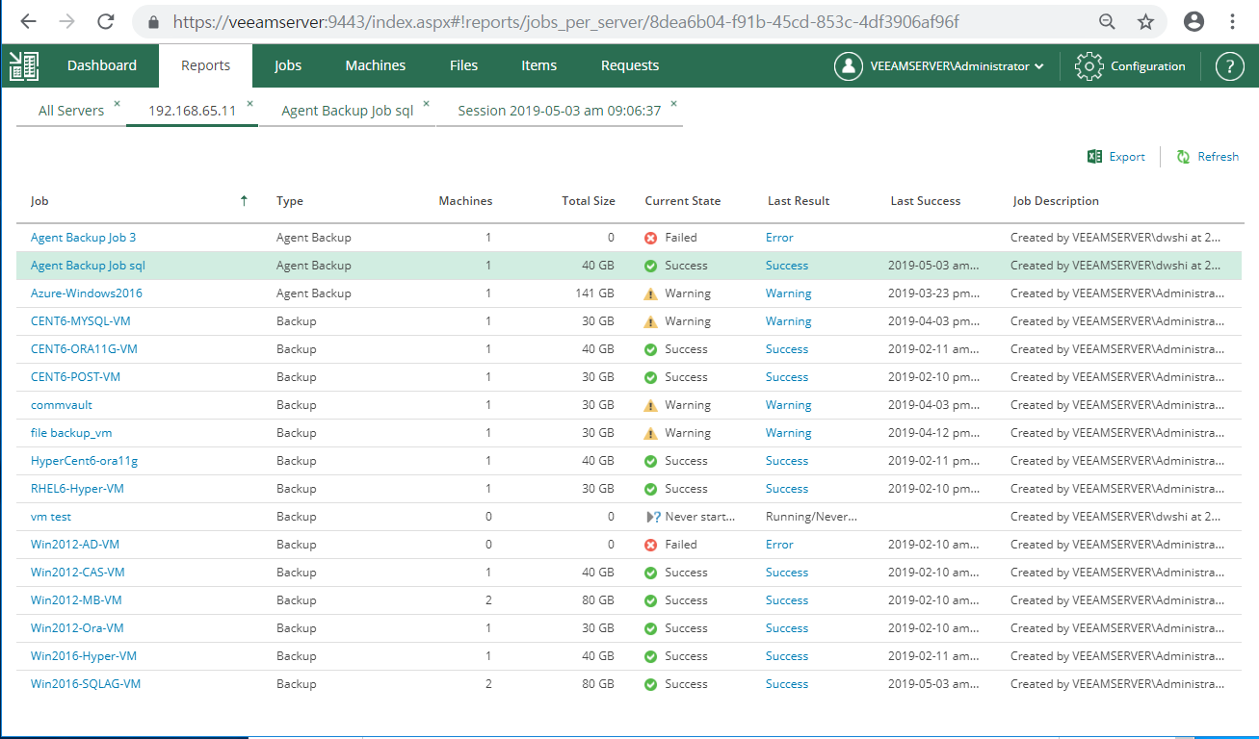
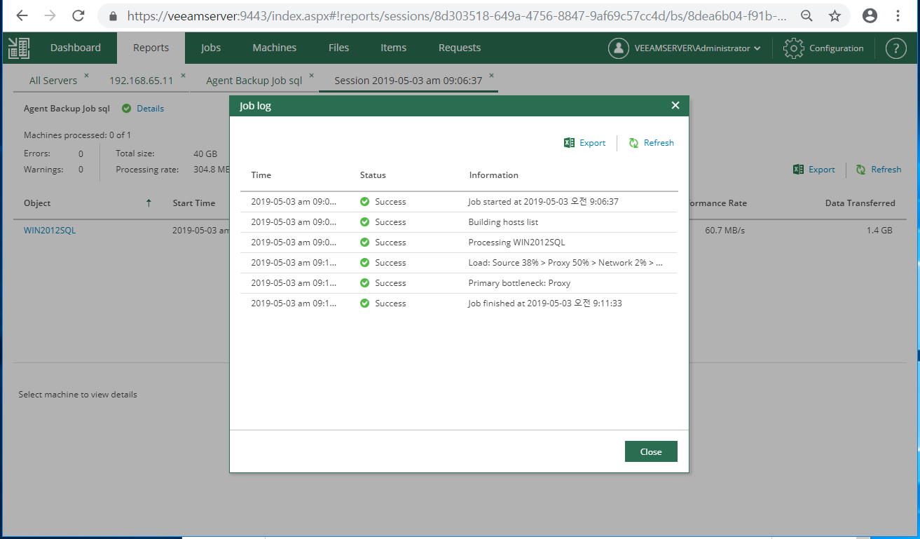
EM의 Reports
백업 관리자는 Web 기반의 Enterprise Manger에 대한 모든 관리가 가능한 Portal Administrator의 권한이 부여됩니다. 그래서 백업 관리자는 Reports를 통해 백업 job에 대한 결과를 파악할 수 있습니다.

Slide 8
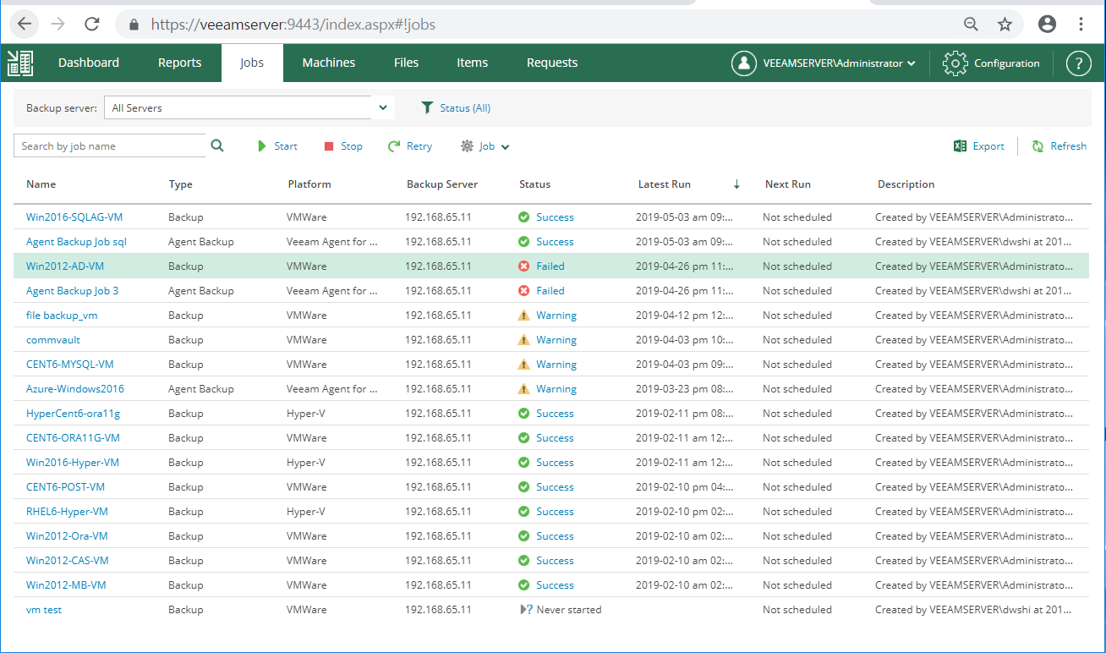
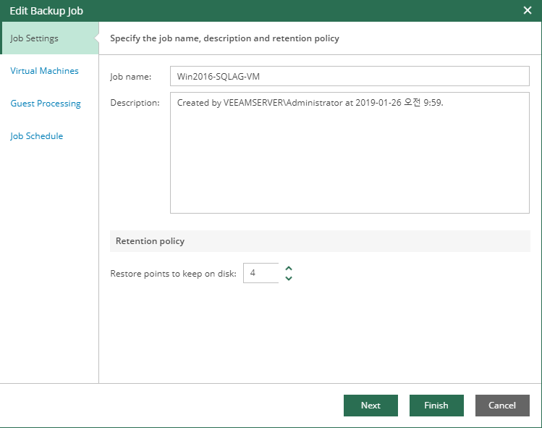
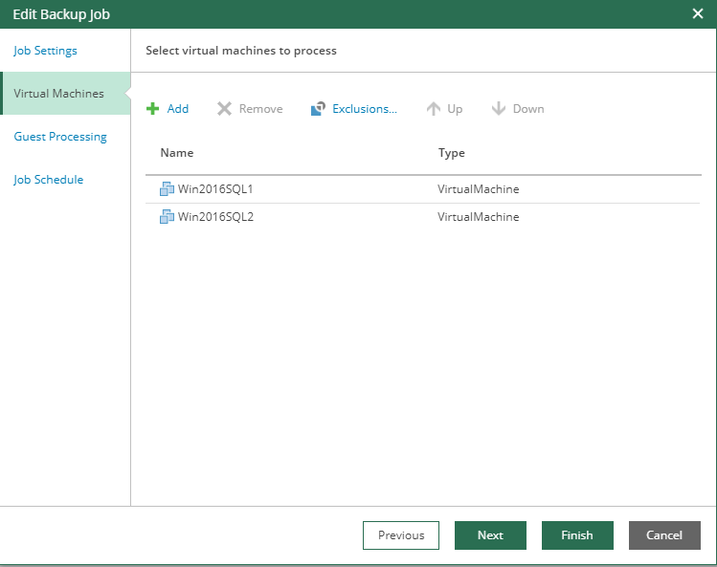
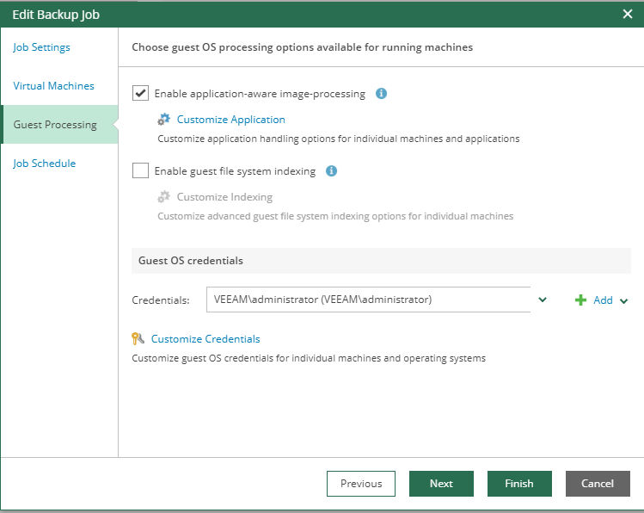
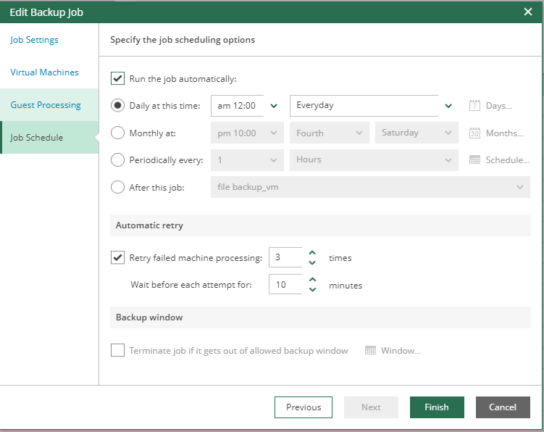
EM의 jobs
백업 관리자는 Web 기반의 Enterprise Manger에 대한 모든 관리가 가능한 Portal Administrator의 권한이 부여됩니다. 그래서 백업 관리자는 jobs를 통해 모든 VM에 대한 백업 수행(Start, Stop, Retry)과 스케쥴 수정이 가능합니다.
백업 스케쥴의 Start, Stop, Retry
백업 Jobs(스케쥴) 수정

Slide 9
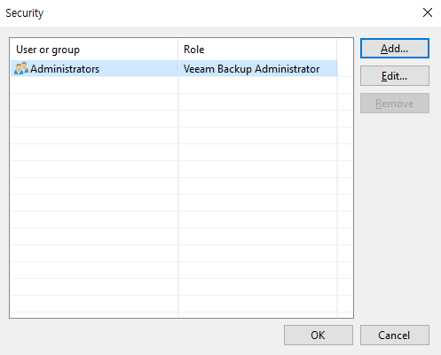





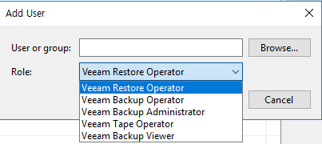

계정 별 권한 설정 (VBR)
백업 서버의 윈도우 사용자 및 그룹 별 권한 설정
백업 관리자
사용자 권한 부여
VM 관리자
VM 모니터링 및 복구 권한
복구 수행
모니터링 관리자
권한 설정
백업 모니터링

Slide 10
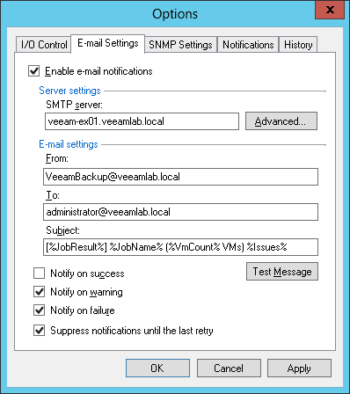
이메일 알림 기능 (VBR)
GUI 접근 없이 최근 작업 상태를 신속하게 인지하기 위한 이메일 수신 설정
Tip: | 수행된 모든 작업(백업, 복구, 복제 등)들에 대한 이메일 알림 제공을 위해서는 Veeam Enterprise Manager 사용

Slide 11
감사합니다.

Slide 12
Veeam One – 완전한 IT 가시성
Sales.Korea@veeam.com, 2018.10

Slide 13
목차
왜 IT 인프라의 가시성이 중요한가?
왜 빔 소프트웨어 인가?
빔원 제품 소개
빔원 제품 상세내용

Slide 14
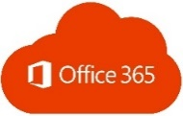



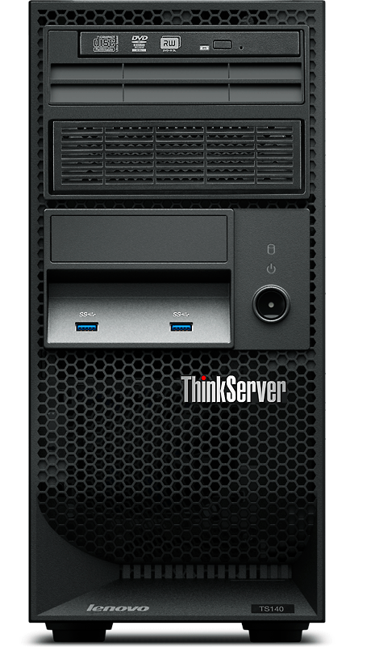
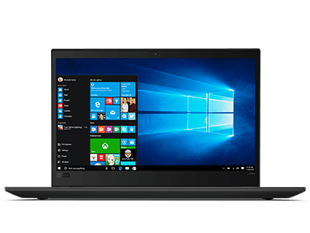



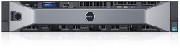

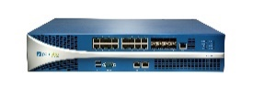
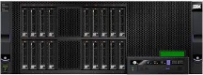
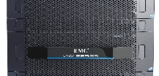



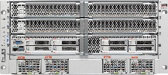
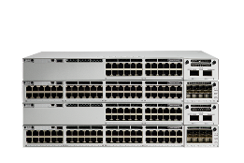
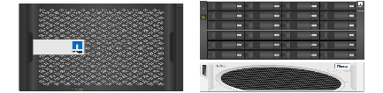











오늘의 IT 인프라
SDDC, HCI, SaaS, IaaS, PaaS의 발전과 도입은 하이브리드 클라우드 시대를 열었습니다.
하이브리드 클라우드 시대
목적별로 하드웨어를 도입했던 레거시 인프라
하이브리드 클라우드 인프라
SaaS
Web Server
AP Server
Notebook
Cloud VMs
Cloud Storage
퍼블릭 클라우드
VMware | Hyper-V | AHV
Firewall
Unix Server
SAN Storage
IT 인프라의 변화
윈도우, 리눅스, AIX, Solaris
프라이빗 클라우드
DB Server
Switch
NAS Storage

Slide 15

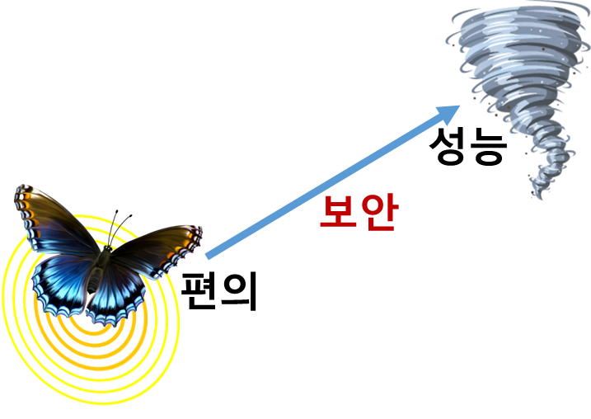



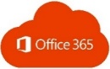
가시성 확보의 어려움
하지만 이러한 멀티 클라우드 모델은 가시성 관점에서 복잡성을 크게 증가시키는 이면이 있습니다.
관리포인트의 증가 ↑
복잡성의 증가 ↑
관리범위에 있는 HW/SW 항목의 개수 (수백)
X
각 SW의 설정관련 옵션 개수 (수천)
X
옵션값이 다른 SW에 미치는 영향 (수백)
X
운영상 일상적으로 발생하는 변수 (수백)
=
사람의 머리로 불가능에 가까운 관리포인트
한쪽에서는 전혀 문제없는 설정변경이 다른 소프트웨어에게는 심각한 문제를 야기할수 있는 구조
어떤 변화나 이벤트가 전체 멀티클라우드에 미치는 영향과 심각성을 이해하고 판단해야함

Slide 16
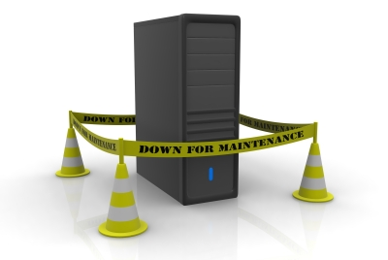
수작업의 한계
수작업을 기초로 하는 레거시 방식의 모니터링은 고도화된 오늘의 멀티클라우드 인프라에서는 한계가 나타나고 있으며 사회적인 변화도 인프라 모니터링을 쉽지 않게 만들고 있습니다.
인력절감과 주 단위 근무시간제
광범위
관리포인트
수작업으로 인한 인재, 오류
베스트 프랙티스 기준 부재
다양한 클라우드 정보수집의 어려움
!
서비스 다운
프로젝트 장기화

Slide 17
장애의 주 원인은 수작업
하드웨어의 발달로 하드웨어 장애는 줄었지만 광범위한 관리포인트를 사람이 수작업으로 관리하다보니 사람에 의한 실수, 간과, 이해부족, 오타, 늦장 대응, 판단미스 등으로 인한 요소가 오늘날에는 장애의 가장 큰 원인이 되었습니다.
인재로 인한 오류²
80%
인재와 구성 오류¹
80%
인재(구성오류)³
80%
각 기관에서 조사한
장애의 주 원인
사소한 오타⁵
42%
인재로 인한 장애⁴
95%
카네기멜론 대학, http://repository.cmu.edu/cgi/viewcontent.cgi?article=1047&context=pdl
주니퍼 네트웍스, 장애의 80%는 구성오류가 원인. http://www-05.ibm.com/uk/juniper/pdf/200249.pdf
가트너, https://www.cognoscape.com/common-downtime/
IBM Security Services, https://media.scmagazine.com/documents/82/ibm_cyber_security_intelligenc_20450.pdf
페이스북, https://www.usenix.org/system/files/conference/osdi16/osdi16-xu.pdf

Slide 18

가시성 확보의 중요성
보이지 않는 것은 관리할 수 없고 수치화 할 수 없는 것은 개선할 수 없습니다. 멀티클라우드 환경의 가시성을 확보해야만 관리와 개선이 가능합니다.
보이지 않는 것은
관리할 수 없습니다
구성 오류로 인한 장애 (전체의 80% 이상)
CPU와 스토리지 리소스의 낭비
데이터 수집과 문서화를 위한 비생산적 근로시간
SLA 또는 컴플라이언스의 부적합
판단미스로 인한 장애 또는 잠재적 장애요소의 간과
리소스 사용량 측정의 어려움

Slide 19
목차
왜 IT 인프라의 가시성이 중요한가?
왜 빔 소프트웨어 인가?
빔원 제품 소개
빔원 제품 상세내용

Slide 20







































글로벌 레프런스
포춘 500대 기업이 빔 소프트웨어를 사용하고 있습니다1.
https://www.veeam.com/news/veeam-set-on-path-to-be-a-billion-dollar-software-company.html

Slide 21
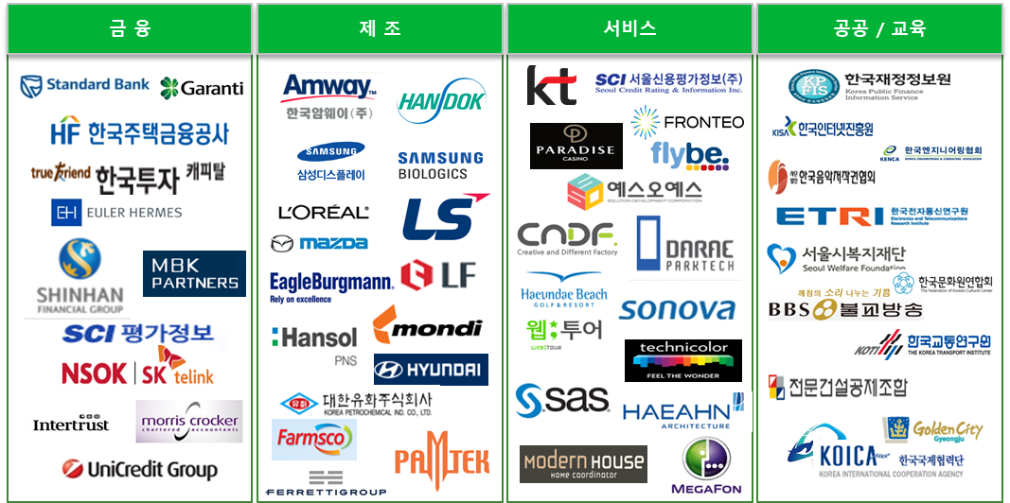
국내 레프런스
공공, 제조, 금융의 다양한 고객사에서 검증된 솔루션입니다.

Slide 22





멀티클라우드 환경의 최적 데이터 관리 솔루션
프라이빗(VMware, Nutanix, Hyper-V), 퍼블릭 클라우드(AWS, Azure)의 백업과 복제 그리고 물리환경의 유닉스, 리눅스, 윈도우의 DB, File, OS 등 멀티클라우드에 환경에 최적화된 데이터 관리 솔루션입니다.
VMware | Hyper-V | AHV
VMware | Hyper-V | AHV
원격지
Backup Proxy⁵
가상환경/온프레미스
복제 구성
VBR¹
Veeam One²
Enterprise
Manager⁴
Backup Proxy⁵
Availability Orachestrator⁸
REST API
Backup Repository³
(디스크/테이프)
백업본 소산, 원격지 복사 또는 복제
Target Backup Repository
(디스크/테이프)
Exchange, Sharepoint,
Onedrive Business
WAN
Accelerator⁷
WAN
Accelerator
Veeam Agent⁶
AWS, Azure VM으로 직접 복구 Direct Restore
AWS, Azure
물리환경 서버/PC
오픈스택, KVM
AWS, Azure, KT
SSL End-to-End 암호화 (FIPS 140-2 인증)
Cloud Connect¹⁰
VAC⁹
VBR¹
BaaS / DRaaS 사업자

Slide 23
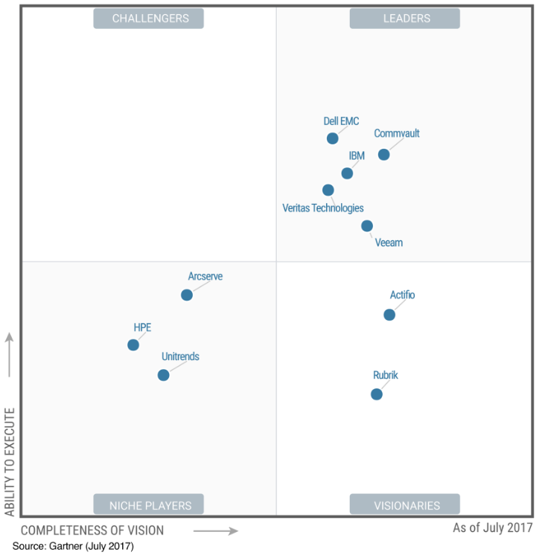
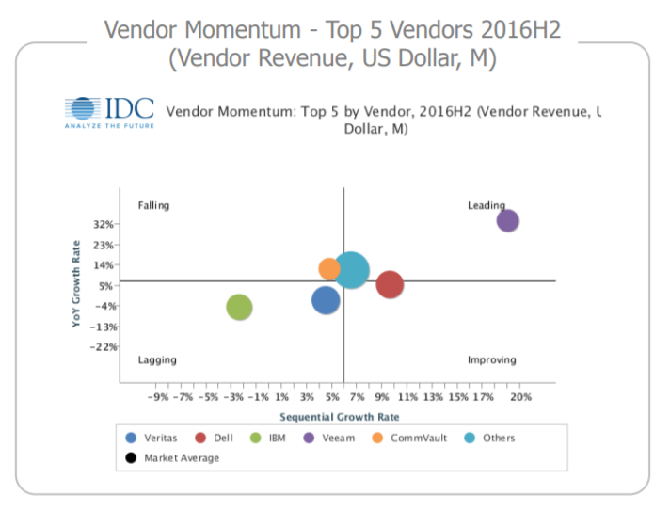
제 3기관 평가
빔 소프트웨어는 경쟁사 대비 짧은 업력에도 불구 가트너 매직 쿼드런트의 리더군에 속해있는 톱 브랜드 제품이며 IDC 선정 가장 빠르게 성장하는 백업 벤더입니다.
Gartner 평가 리더군 제품¹
IDC 선정 가장 빠르게 성장하는 백업 벤더²
빔 소프트웨어
Gartner, 2017 Magic Quadrant for Data Center Backup and Recovery Solutions, https://www.gartner.com/doc/reprints?id=1-488KWOU&ct=170731&st=sb
IDC Report: Veeam Is The Fastest Growing Software Vendor, https://www.veeam.com/wp-idc-semiannual-software-tracker-report.html

Slide 24

빔 회사 소개
빔 연간 성장율 36%의 성장율로 백업 산업에서 가장 빠르게 성장하고 있는 벤더입니다.
36% YoY 성장
$827 USD
기업명 | : | 빔 소프트웨어 (Veeam Software)
매출 | : | $827M USD (2017)
매출순위 | : | 프라이빗 클라우드 백업 글로벌 시장 1위, 유럽시장 점유율 1위¹, 글로벌 시장 4위²
본사 | : | 바르, 스위스
사업분야 | : | 가상, 물리 그리고 클라우드 환경의 백업, 복구 및 데이터 관리 소프트웨어 제조와 공급
고객사 | : | 전세계 300,000개 이상
임직원수 | : | 3,200명 이상
2014
2015
2016
2017
2018
빔 소프트웨어 매출 성장율
Veeam Achieves Record $827 Million in Total Bookings for 2017, https://www.veeam.com/news/veeam-set-on-path-to-be-a-billion-dollar-software-company.html

Slide 25
목차
왜 IT 인프라의 가시성이 중요한가?
왜 빔 소프트웨어 인가?
빔원 제품 소개
빔원 제품 상세내용

Slide 26
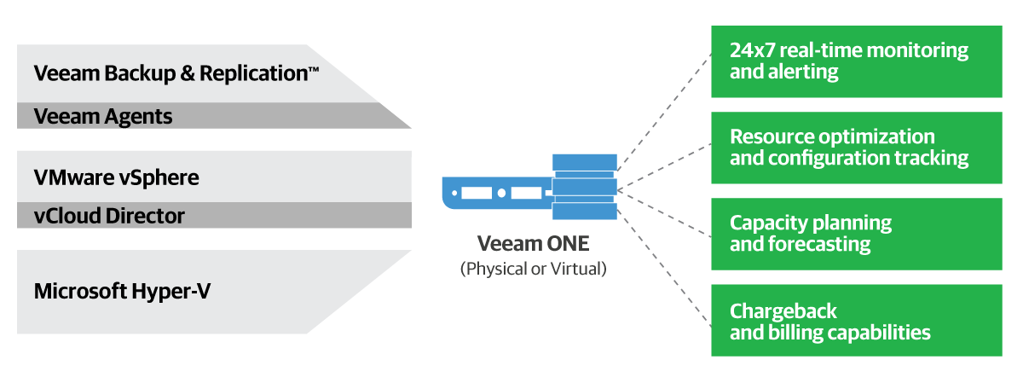
빔원 (Veeam One) 소개
빔 소프트웨어의 빔원(Veeam One)은 가상환경, 물리환경 그리고 퍼블릭 클라우드의 IT 인프라 정보를 수집하여 리소스의 사용과 구성 관리를 최적화 할수 있는 완전한 가시성을 제공합니다.
24x7 실시간 모니터링 및 알람
가상환경, 물리환경, 퍼블릭 클라우드 지원
모니터링 대상의 가용성과 성능 정보 수집, 장애 요소 최소화
SLA와 규정준수
리소스 사용량 분석, 트렌드 그리고 예측 정보 제공
리소스 사용률 최적화와 구성관리를 위한 관리 기능 제공
과도한 리소스 할당에 대한 판단 정보 제공
CPU, 스토리지 등의 사용량에 기반한 과금 및 미터링 정보 제공
Veeam ONE 9.5 Deployment Guide, About Veeam ONE, https://helpcenter.veeam.com/docs/one/deployment/about.html?ver=95

Slide 27



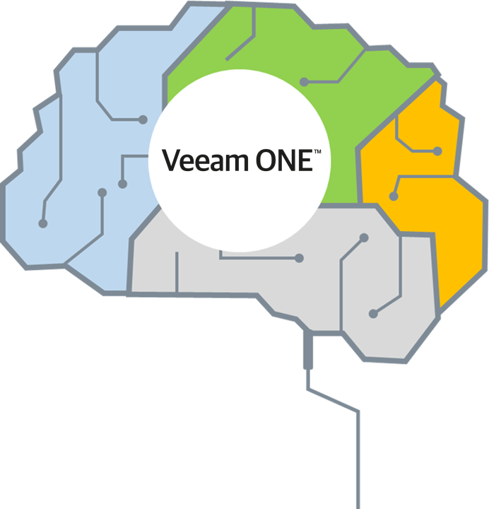

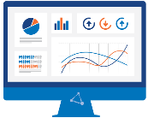


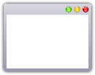
IT 인프라의 중추 신경계
빔원(Veeam One)은 중추신경계와 같이 IT 인프라 전역을 연결하여 이상변화를 감지하고 보고하며 통계를 내고 예측하여 인프라 전역에 대한 가시성을 통해 인프라의 연속성을 유지할수 있도록 해줍니다.
24 x 7 실시간 모니터링 및 알람
200개 이상의 베스트 프랙티스 기반 디폴트 알람
100개 이상의 다양한 리포팅 및 커스터마이제이션
백업 인프라 완결성 평가 툴 제공
Veeam Cloud Connect 모니터링 및 리포팅
헬스체크 및 성능 대시보드 기능
성능 및 구성변경 감지, 평가, 트렌드 보고
성능 및 리소스 사용량 예측
CPU, 메모리, 스토리지 공간 사용량 기반 과금 및 미터링
백업 실패/성공 통계
대상별 보관 백업본 관리 (컴플라이언스)
구성 정보 관리 및 리포팅
200개 이상의 알람 및 커스터마이징
성능 모니터링
라이선스, 리소스 정보 수집
백업 구성변경 탐지
대시보드
사용량 기반
과금 정보
컴플라이언스 준수 확인
100여개의 리포팅 및 커스터마이징
예측 모델링
What if?

Slide 28
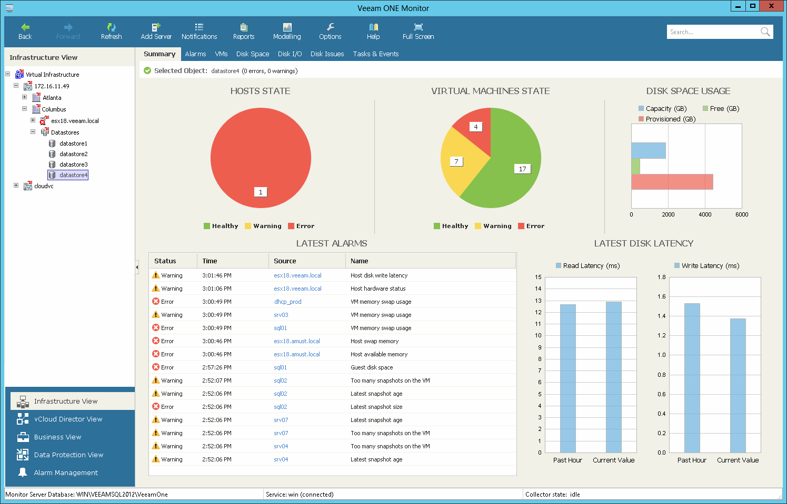

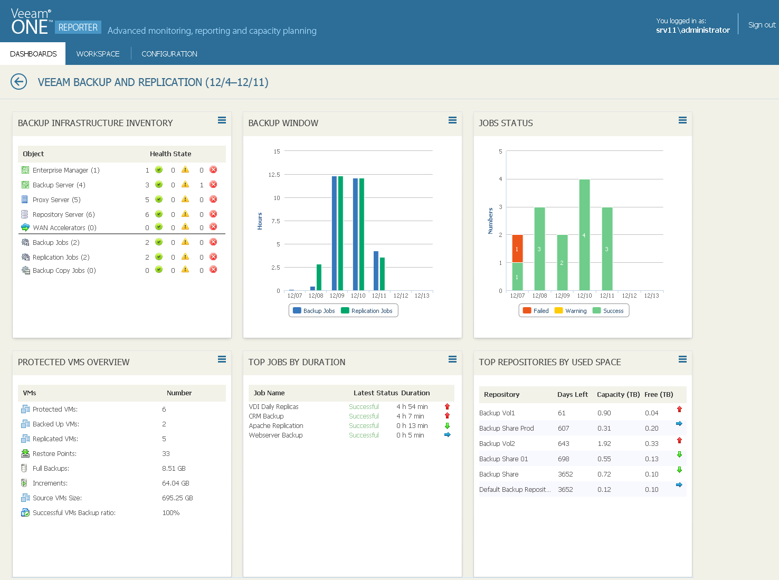
멀티클라우드 인프라 가시성의 해답은 빔원
빔원은 직관적인 그래픽과 다양한 플랫폼과의 호환성으로 멀티클라우드 환경에 필요한 폭넓고 깊이있는 가시성을 제공합니다.
가시성의 확보
가시성의 부재
구성 오류로 인한 장애 (전체의 80% 이상)
CPU와 스토리지 리소스의 낭비
데이터 수집과 문서화를 위한 비생산적 근로시간
SLA 또는 컴플라이언스의 부적합
판단미스로 인한 장애 또는 잠재적 장애요소의 간과
리소스 사용량 측정의 어려움

Slide 29
목차
왜 IT 인프라의 가시성이 중요한가?
왜 빔 소프트웨어 인가?
빔원 제품 소개
빔원 제품 상세내용

Slide 30
목차
왜 IT 인프라의 가시성이 중요한가?
왜 빔 소프트웨어 인가?
빔원 제품 소개
빔원 제품 상세내용
4.1 빔원 모니터링
4.2 빔원 리포팅
4.3 빔원 비즈니스 뷰

Slide 31
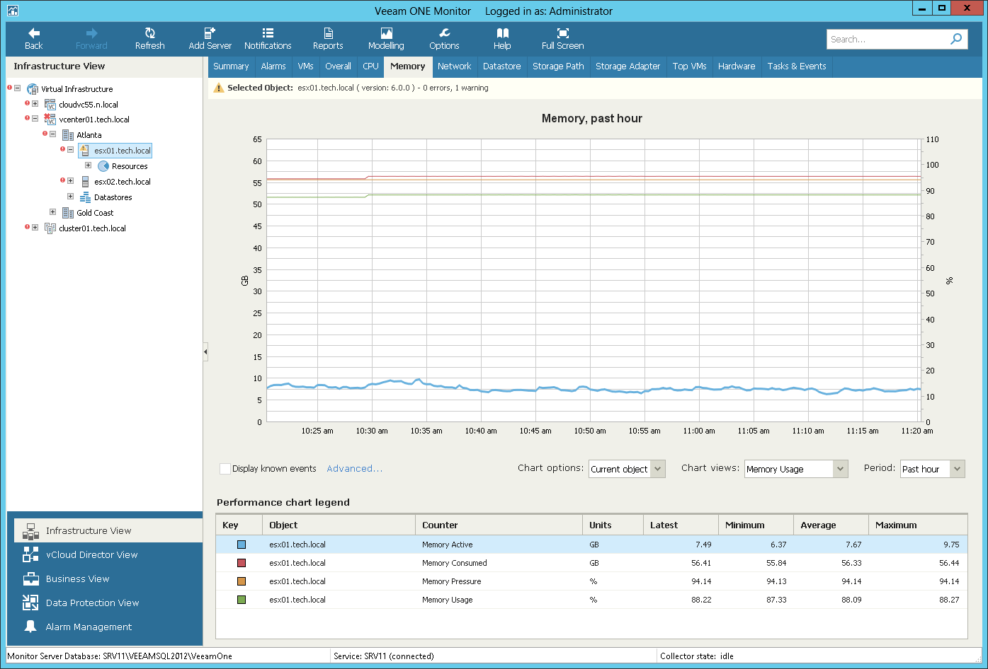
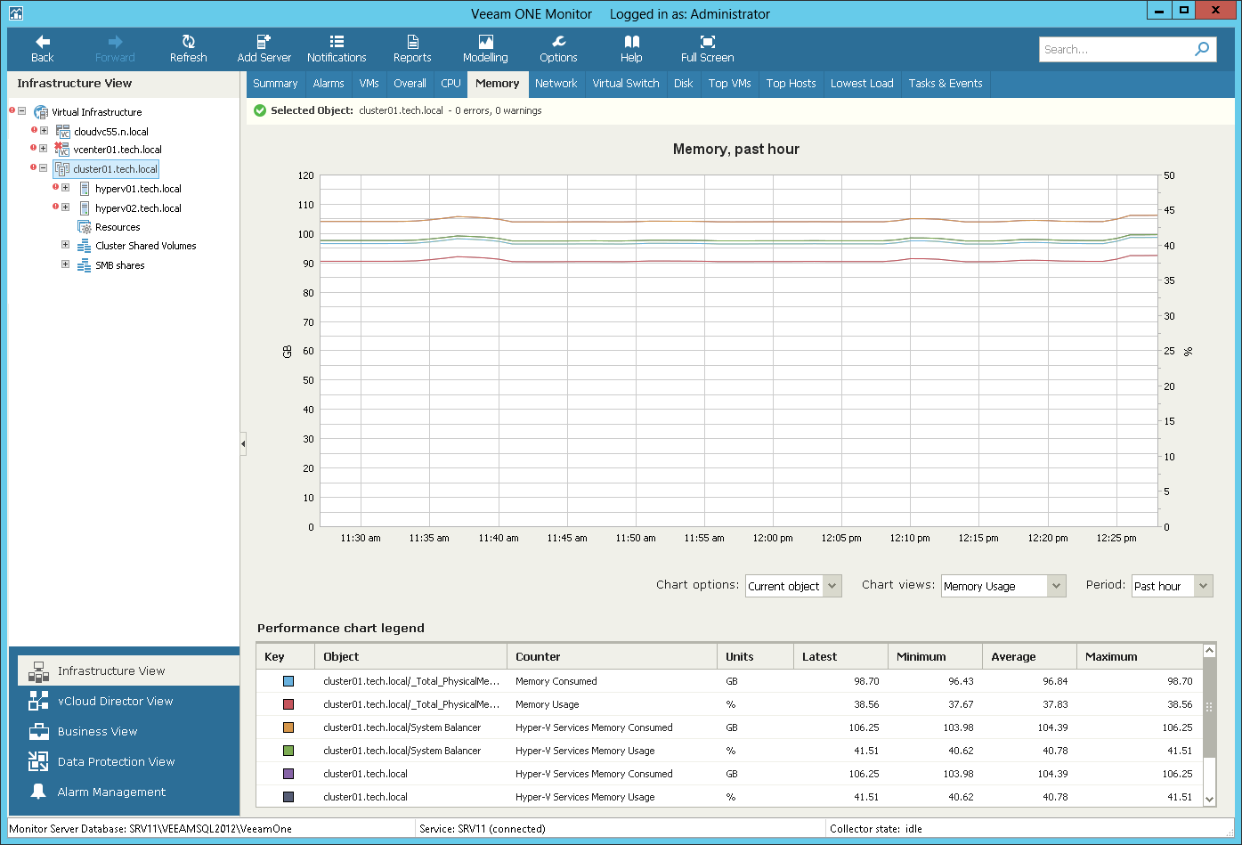
VMware | Hyper-V 성능 모니터링 – 1/2
CPU, 메모리, 가상 스위치, 네트워크, 디스크, 데이터스토어, CSV, 디스크 등 가상환경의 주요 요소에 대한 다양한 성능 분석을 제공합니다.
Veeam ONE 9.5 Monitor User Guide, VMware vSphere Performance Charts, https://helpcenter.veeam.com/docs/one/monitor/vsphere_charts.html?ver=95
Veeam ONE 9.5 Monitor User Guide, Microsoft Hyper-V Performance Charts, https://helpcenter.veeam.com/docs/one/monitor/hyperv_charts.html?ver=95

Slide 32
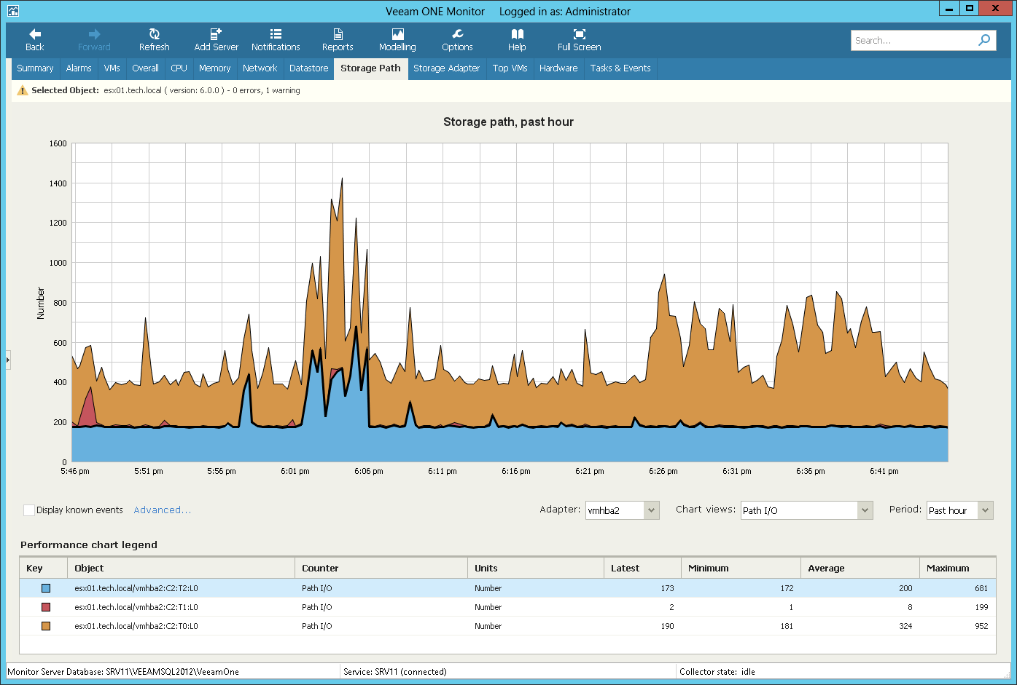
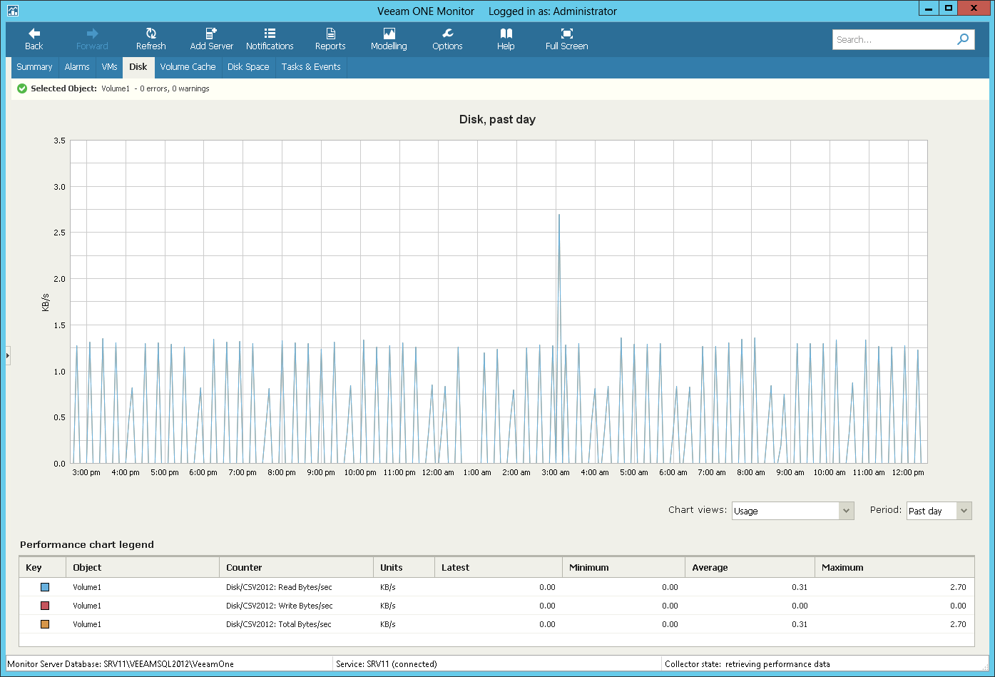
VMware | Hyper-V 성능 모니터링 – 2/2
CPU, 메모리, 가상 스위치, 네트워크, 디스크, 데이터스토어, CSV, 디스크 등 가상환경의 주요 요소에 대한 다양한 성능 분석을 제공합니다.
Veeam ONE 9.5 Monitor User Guide, Storage Path Performance Chart, https://helpcenter.veeam.com/docs/one/monitor/vsphere_storage_path.html?ver=95
Veeam ONE 9.5 Monitor User Guide, Cluster Shared Volume Performance Chart, https://helpcenter.veeam.com/docs/one/monitor/hyperv_csv_2012.html?ver=95

Slide 33
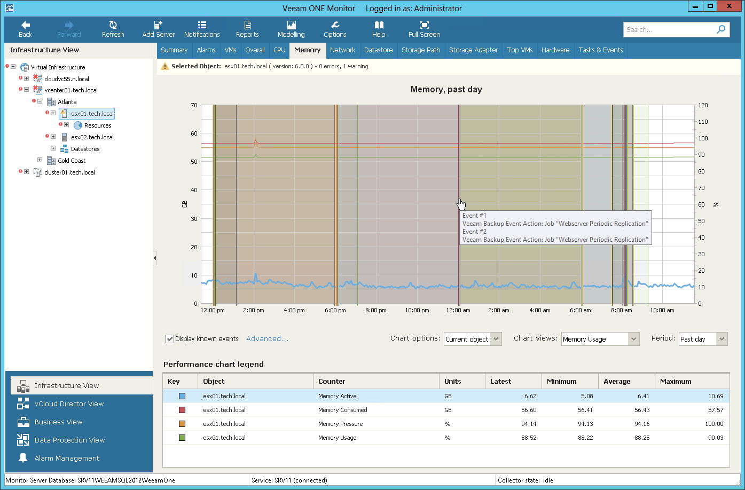

VMware | Hyper-V 이벤트 모니터링
성능관련 특이사항이나 특정 이벤트를 감지해서 알려주고 내역을 정리하거나 필터할수 있습니다.
Veeam ONE 9.5 Monitor User Guide,
Veeam ONE 9.5 Monitor User Guide,

Slide 34


백업 현황 모니터링
가장 최근 백업 작업을 기준으로 전체 백업대상의 상태를 점검하고 가장 과부하 되는 부분을 그래픽으로 쉽게 확인할 수 있습니다.
Veeam ONE 9.5 Monitor User Guide, Backup Infrastructure Summary, https://helpcenter.veeam.com/docs/one/monitor/backup_infrastructure_summary.html?ver=95

Slide 35


백업 저장소 모니터링
백업 서버에서 관리하는 백업 저장소(Backup Repository)에 대한 구성 개요 및 성능 분석을 제공합니다.
Veeam ONE 9.5 Monitor User Guide, Backup Repositories Overview, https://helpcenter.veeam.com/docs/one/monitor/backup_repositories_overview.html?ver=95
Veeam ONE 9.5 Monitor User Guide, Backup Repository Summary, https://helpcenter.veeam.com/docs/one/monitor/backup_repository_summary.html?ver=95

Slide 36


백업 프록시(전송정보와 성능) 모니터링
선택한 기간동안 백업 데이터 전송에 대한 정보 및 성능 분석을 제공합니다.
Veeam ONE 9.5 Monitor User Guide, Proxy Server Summary, https://helpcenter.veeam.com/docs/one/monitor/backup_proxy_summary.html?ver=95
Veeam ONE 9.5 Monitor User Guide, Proxy Servers Overview, https://helpcenter.veeam.com/docs/one/monitor/backup_proxies_overview.html?ver=95

Slide 37


테이프 백업 현황 모니터링
관리하는 테이프 서버 수와 ​​연결된 테이프 라이브러리 수를 보여줍니다.
Veeam ONE 9.5 Monitor User Guide, Tape Server Overview, https://helpcenter.veeam.com/docs/one/monitor/backup_tape_servers_overview.html?ver=95
Veeam ONE 9.5 Monitor User Guide, Tape Server Summary, https://helpcenter.veeam.com/docs/one/monitor/backup_tape_server_summary.html?ver=95

Slide 38


클라우드 백업 저장소 현황 모니터링
클라우드 저장소에 대한 구성 개요 및 저장소 사용 분석을 제공합니다.
Veeam ONE 9.5 Monitor User Guide, Cloud Repositories Overview, https://helpcenter.veeam.com/docs/one/monitor/backup_cloud_repositories_overview.html?ver=95
Veeam ONE 9.5 Monitor User Guide, Cloud Repository Summary, https://helpcenter.veeam.com/docs/one/monitor/backup_cloud_repository_summary.html?ver=95

Slide 39


백업 성능 모니터링
백업구성의 잠재적 병목을 발견하고 진단할수 있는 모니터링을 제공합니다.
Veeam One 9.5 Monitor User Guide, Veeam Backup & Replication Performance Charts, https://helpcenter.veeam.com/docs/one/monitor/backup_charts.html?ver=95

Slide 40


알람 현황 모니터링
상태. 알람의 현재 상태 확인 (Warning, Error, Resolved, Info or Acknowledged)
알람 시간. 알람이 발생한 날짜와 시간정보 제공.
알람 소스. 알람을 발생시킨 인프라 객체 정보 제공. 인프라 개체와 관련된 모든 알람 정보 제공(링크)
유형. 알람을 발생시킨 인프라 객체의 유형
이름. 알람 이름. 링크를 클릭하여 알람 관리 섹션에서 알람 세부 정보 확인
반복 횟수. 알람이 트리거 된 횟수. 반복 횟수 링크를 클릭하여 알람 기록 확인
알람의 세부정보. 선택한 알람에 대한 배경지식, 문제에 대한 설명, 가능한 원인, 해결 방법, 외부 리소스 링크 및 기타 세부 정보 제공
베스트 프랙티스 임계치로 사전 설정된 200여개의 알람으로 멀티클라우드 환경 전역의 이상징후를 감지할 수 있습니다.
Veeam ONE 9.5 Working with Alarms, Viewing Triggered Alarms, https://helpcenter.veeam.com/docs/one/alarms/view_alarms.html?ver=95

Slide 41

구성오류 알람
정보 수집이나 백업작업의 오류를 유발할수 있는 구성오류에 대해서 관리자가 미리 인지할 수 있도록 알람을 발생합니다.
Veeam ONE 9.5 Working with Alarms, https://helpcenter.veeam.com/docs/one/alarms/view_internal_alarms.html?ver=95

Slide 42



전달 방법
GUI 모니터링 외에도 사용자에게 SMTP, Email, SNMP의 기술을 통해 알람 정보를 전달합니다.
Veeam ONE 9.5
Monitor User Guide, Configuring Notification Settings, , https://helpcenter.veeam.com/docs/one/deployment/configure_notification_settings.html?ver=95

Slide 43


모니터링 대상 선택
GUI로 모니터링 대상에 포함 또는 제외할수 있는 개체를 손쉽게 선택가능합니다
Veeam ONE 9.5 Monitor User Guide, Configuring Veeam One Monitor, https://helpcenter.veeam.com/docs/one/monitor/configure_monitor.html?ver=95

Slide 44
목차
왜 IT 인프라의 가시성이 중요한가?
왜 빔 소프트웨어 인가?
빔원 제품 소개
빔원 제품 상세내용
4.1 빔원 모니터링
4.2 빔원 리포팅
4.3 빔원 비즈니스 뷰

Slide 45


빔원 리포팅
빔원 리포팅은 백업 인프라 전반에 대한 문서화, 분석, 판단, 미터링 및 과금, 구성변경 관리, 용량 사이징 및 리소스 활용 최적화 등에 필요한 크리티컬 정보를 100여개 이상의 미리 정의된 리포트로 제공합니다.
Veeam ONE 9.5 Reporter User Guide, About Veeam ONE Reporter, https://helpcenter.veeam.com/docs/one/reporter/about.html?ver=95

Slide 46
대시보드
대시보드 기능을 통해 백업대상의 CPU, 메모리, 디스크 사용량, 백업 작업결과, 백업 디스크의 유휴 공간 등 인프라와 관련된 주요 현황을 한번에 빠르게 확인할 수 있습니다.
Veeam ONE 9.5 Reporter User Guide, Dashboards, https://helpcenter.veeam.com/docs/one/reporter/dashboards.html?ver=95

Slide 47



VMware 인프라 평가 보고서
백업작업 관점에서 VMware의 상태와 구성에 문제가 없는지를 미리 확인할 수 있는 리포트입니다. VMware의 데이터스토어 성능, 가장 많은 데이터 변경이 일어난 VM, 최근에 구성이 변경되었거나 따라서 문제가 될수 있는 VM에 대한 보고서를 제공합니다.
Veeam ONE 9.5 Reporter User Guide, Datastore Performance Assessment, https://helpcenter.veeam.com/docs/one/reporter/datastore_performance_assessment.html?ver=95
Veeam ONE 9.5 Reporter User Guide, VM Change Rate Estimation, https://helpcenter.veeam.com/docs/one/reporter/vm_change_rate_estimation.html?ver=95
Veeam ONE 9.5 Reporter User Guide, VM Configuration Assessment, https://helpcenter.veeam.com/docs/one/reporter/vm_configuration_assessment.html?ver=95

Slide 48


물리환경 에이전트 보고서
백업으로 데이터 보호되고 있는 x86 서버들과 현황에 대한 주요 정보를 제공합니다.
Veeam ONE 9.5 Reporter User Guide, Protected Computers, https://helpcenter.veeam.com/docs/one/reporter/protected_computers.html?ver=95

Slide 49



사용량 보고서
VM의 구성(할당된 하드웨어 리소스, 전원, 업타임), VM의 성능 (CPU, 메모리, 디스크)을 기반으로 사용량에 대한 정보를 제공합니다.
Veeam ONE 9.5 Reporter User Guide, Infrastructure Chargeback, https://helpcenter.veeam.com/docs/one/reporter/infrastructure_chargeback.html?ver=95

Slide 50



VMware | Hyper-V Chargeback 리포팅
가상화 환경에서 사용중인 VM 인프라(vCPU, RAM, Storage)에 대한 과금 정책을 설정 및 리포팅을 생성합니다.

Slide 51



백업과 복제에 대한 과금 보고서
관리자가 기입하는 1GB, 1TB단위 및 VM 단가를 기반으로 백업과 복제에 의해 차지하는 스토리지 공간의 과금(사용료) 보고서를 제공합니다.
Veeam ONE 9.5 Reporter User Guide, Backup Billing, https://helpcenter.veeam.com/docs/one/reporter/backup_billing.html?ver=95
Veeam ONE 9.5 Reporter User Guide, Replica Billing, https://helpcenter.veeam.com/docs/one/reporter/replica_billing.html?ver=95

Slide 52


백업 평가 보고서
백업 결과 내역, 백업설정 변경 내역, 백업 규정준수 내역, 비효율 백업설정 등 백업의 설정과 현황에 대한 상세한 보고서를 제공합니다.
Veeam ONE 9.5 Reporter User Guide, Veeam Backup Assessment, https://helpcenter.veeam.com/docs/one/reporter/veeam_br_assessment.html?ver=95

Slide 53


백업 저장소 계획 보고서
백업 데이터의 용량 대비 유휴공간의 한계시점을 예측하고, 필요한 저장소 공간을 미리 예측하고 확보할수 있는 보고서를 제공합니다.
Veeam ONE 9.5 Reporter User Guide, Veeam Backup Capacity Planning, https://helpcenter.veeam.com/docs/one/reporter/veeam_br_capacity_planning.html?ver=95

Slide 54



백업 모니터링 보고서
Veeam Backup & Replication 인프라의 전반적인 VM 백업작업 결과와 백업본의 검증작업에 대한 결과내역 보고서를 제공합니다.
Veeam ONE 9.5 Reporter User Guide, Veeam Backup Monitoring, https://helpcenter.veeam.com/docs/one/reporter/veeam_br_monitoring.html?ver=95

Slide 55


백업 구성 보고서
Veeam Backup & Replication 구성에 대한 요약정보와 백업작업의 설정 및 백업작업 스케줄에 대한 세부 정보 그리고 Failover 계획 구성에 대한 보고서를 제공합니다.
Veeam ONE 9.5 Reporter User Guide, Veeam Backup Overview, https://helpcenter.veeam.com/docs/one/reporter/veeam_br_overview.html?ver=95

Slide 56



VMware | Hyper-V 구성 요약 보고서
vCenter 서버, SCVMM, 데이터스토어, 클러스터, 호스트 그리고 VMs에 대한 요약 정보를 제공합니다.
Veeam ONE 9.5 Reporter User Guide, VMware Overview, https://helpcenter.veeam.com/docs/one/reporter/vmware_overview.html?ver=95
Veeam ONE 9.5 Reporter User Guide, Hyper-V Overview, https://helpcenter.veeam.com/docs/one/reporter/hyperv_overview.html?ver=95

Slide 57


VMware | Hyper-V 최적화 보고서
VMware와 Hyper-V 환경에 투입된 자원의 효율성 보고서를 제공합니다. 활성화된 스냅샷 리스트, VM에 할당되지 않은 파일들, 특정기간 동안 사용되지 않은 템플레이트와 VM, 사용되지 않은 디스크 공간, 오버사이즈 VM, 언더사이즈 VM 등의 정보를 제공합니다.
Veeam ONE 9.5 Reporter User Guide, VMware Optimization, https://helpcenter.veeam.com/docs/one/reporter/vmware_optimization.html?ver=95
Veeam ONE 9.5 Reporter User Guide, Hyper-V Optimization, https://helpcenter.veeam.com/docs/one/reporter/hyperv_optimization.html?ver=95

Slide 58
목차
왜 IT 인프라의 가시성이 중요한가?
왜 빔 소프트웨어 인가?
빔원 제품 소개
빔원 제품 상세내용
4.1 빔원 모니터링
4.2 빔원 리포팅
4.3 빔원 비즈니스 뷰

Slide 59


빔원 비즈니스 뷰 요약
비즈니스 관점에서 VMware vSphere 및 Hyper-V 가상 인프라에 대한 정보를 얻을수 있습니다.
Veeam One 9.5 Business View User Guide, About Veeam ONE Business View, https://helpcenter.veeam.com/docs/one/bv/about.html?ver=95

Slide 60


Visio 연동
스토리지, 네트워크, 백업 대상 등의 구성정보를 비지오(Visio) 포맷으로 저장 가능합니다.
Veeam ONE 9.5 Reporter User Guide, Infrastructure Overview (Visio), https://helpcenter.veeam.com/docs/one/reporter/infrastructure_overview_visio.html?ver=95

